Slide 1
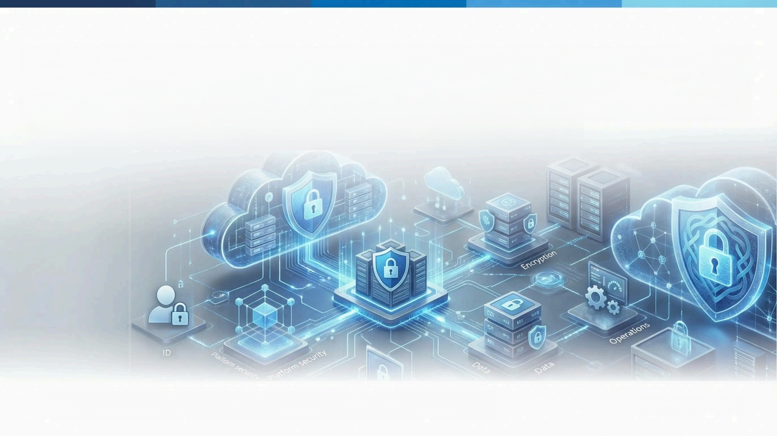

Azure 클라우드 데이터 및 App 보안 보고서
보안 통제 아키텍처 구축 및 공격시나리오 검증
1팀 / 팀장 이하연，팀원 정현지，이두경，배하영，이기훈，신윤철

Slide 2
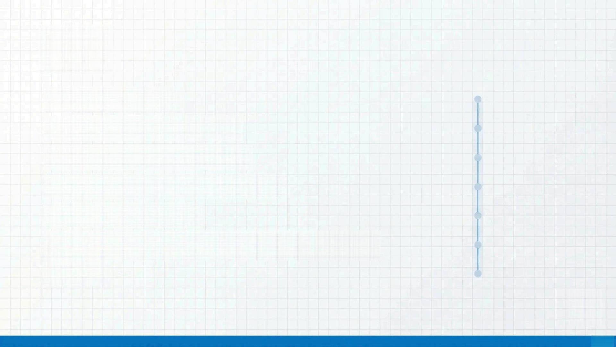
목차
1. 프로젝트 개요
2. ID 및 액세스 관리 검증
3. 플랫폼 및 네트워크 보호
4. 데이터 및 애플리케이션 보호
5. 보안 운영 및 관제
6. 웹 취약점 진단 및 방어 （Lupang 프로젝트）
7. 결론
2/20

Slide 3


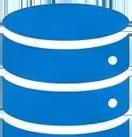

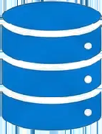


프로젝트 개요
공격자가 침투하지 못하도록 잘 잠겨있는가?
ID 플랫폼 데이터 운영
• 검증 범위: ID, 플랫폼, 데이터, 운영의 4대 영역
• 목표: 각 보안 통제(Security Controls)의 실제 차단 테스트 및 설정 검증
• 프로젝트 의의 : Azure 클라우드 환경의 데이터 및 애플리케이션 보안 아키텍처의 견고성 확인
• 기대 효과 : 잠재적인 취약점 식별 및 개선 방안 제시
3/20

Slide 4
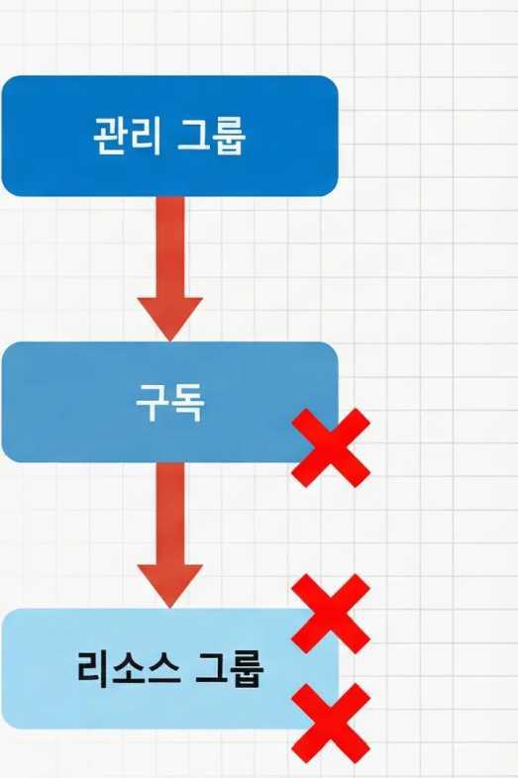
권한 분리 및 상속 구조 검증
테스트 결과:
• Entra ID 기반의 RBAC（역할 기반 접근 제어） 검증 수행
• 상위 그룹（구독/관리 그룹）에서 할당된 권한이 하위 리소스에서 제어 불가능
• 상위 수준의 광범위한 권한이 하위 요소에 그대로 상속됨
문제점:
• 세분된 권한 관리가 어려움
• 최소 권한 원칙 적용 제한
개선 방안:
• Tenant Level에서의 권한 재설계 필요
• 불필요한 권한 확산 방지 체계 구축
상위 권한은 하위에서 제어 불가
4/20

Slide 5
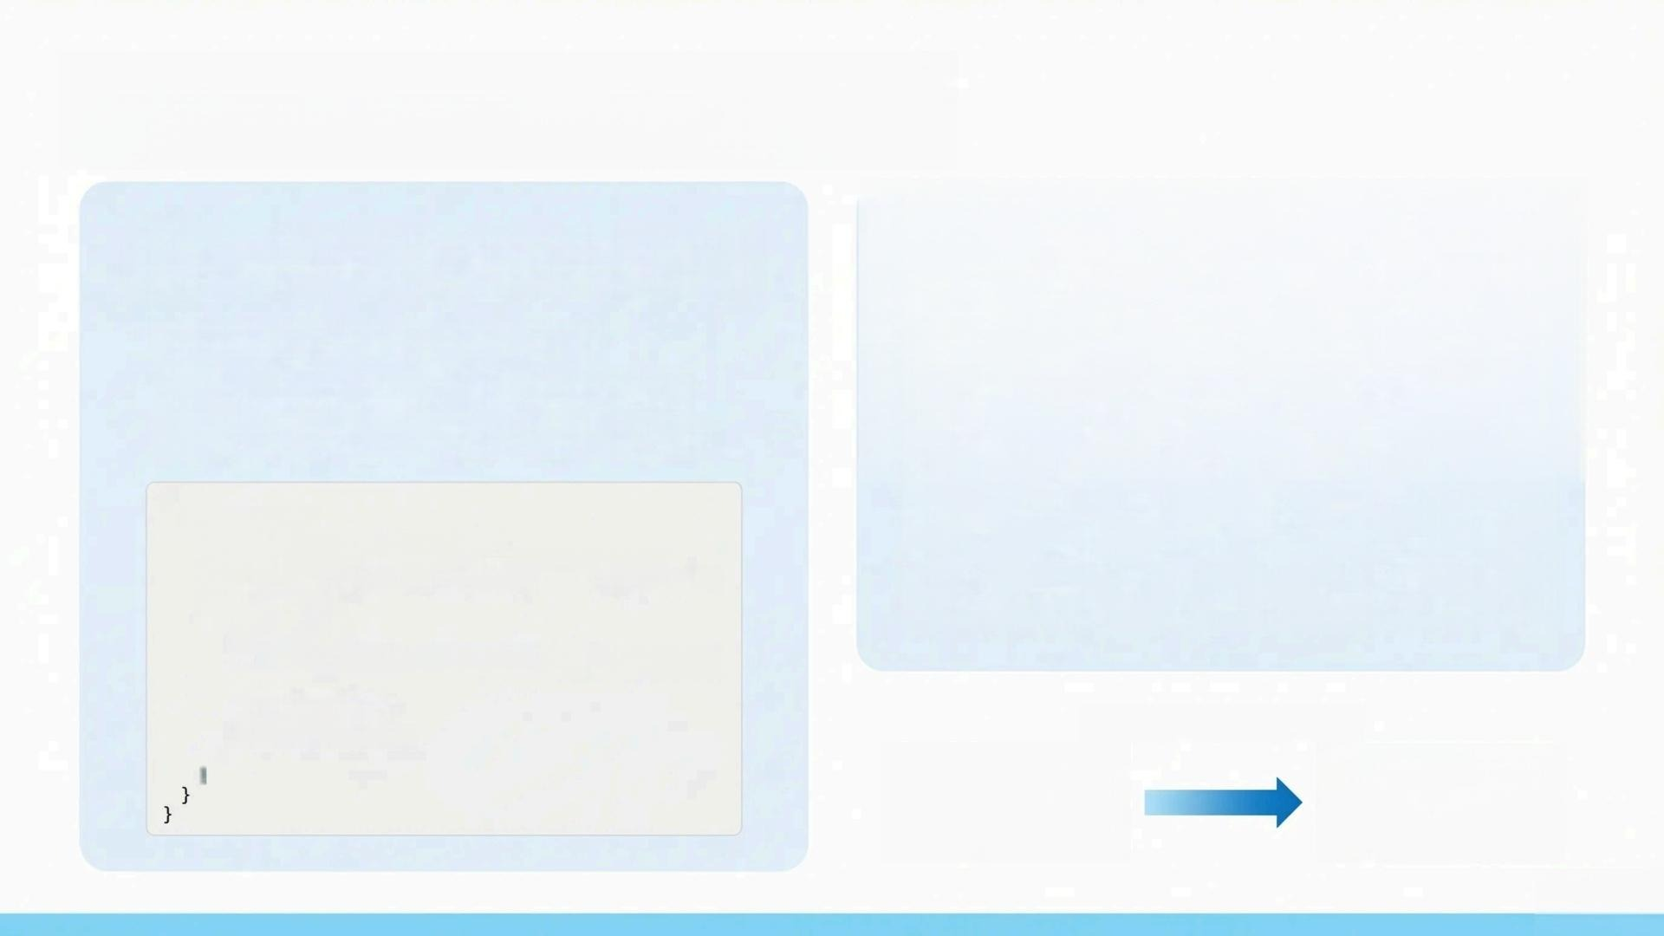

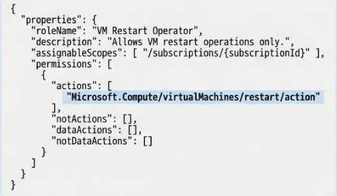

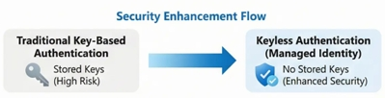

사용자 정의 역할 및 Keyless 인증
VM Restart Operator 역할 검증
Managed Identity 인증 검증
• 특정 VM에 대한 재시작만 허용
• 삭제 작업 시도 시 권한 부족으로 차단
• 사용자 정의 역할의 세분화된 제어 입증
• 소스코드에 키를 직접 저장하지 않음
• 시스템 할당 ID로 JWT 토큰 발급
• 자격 증명 노출 위험 감소

Slide 6
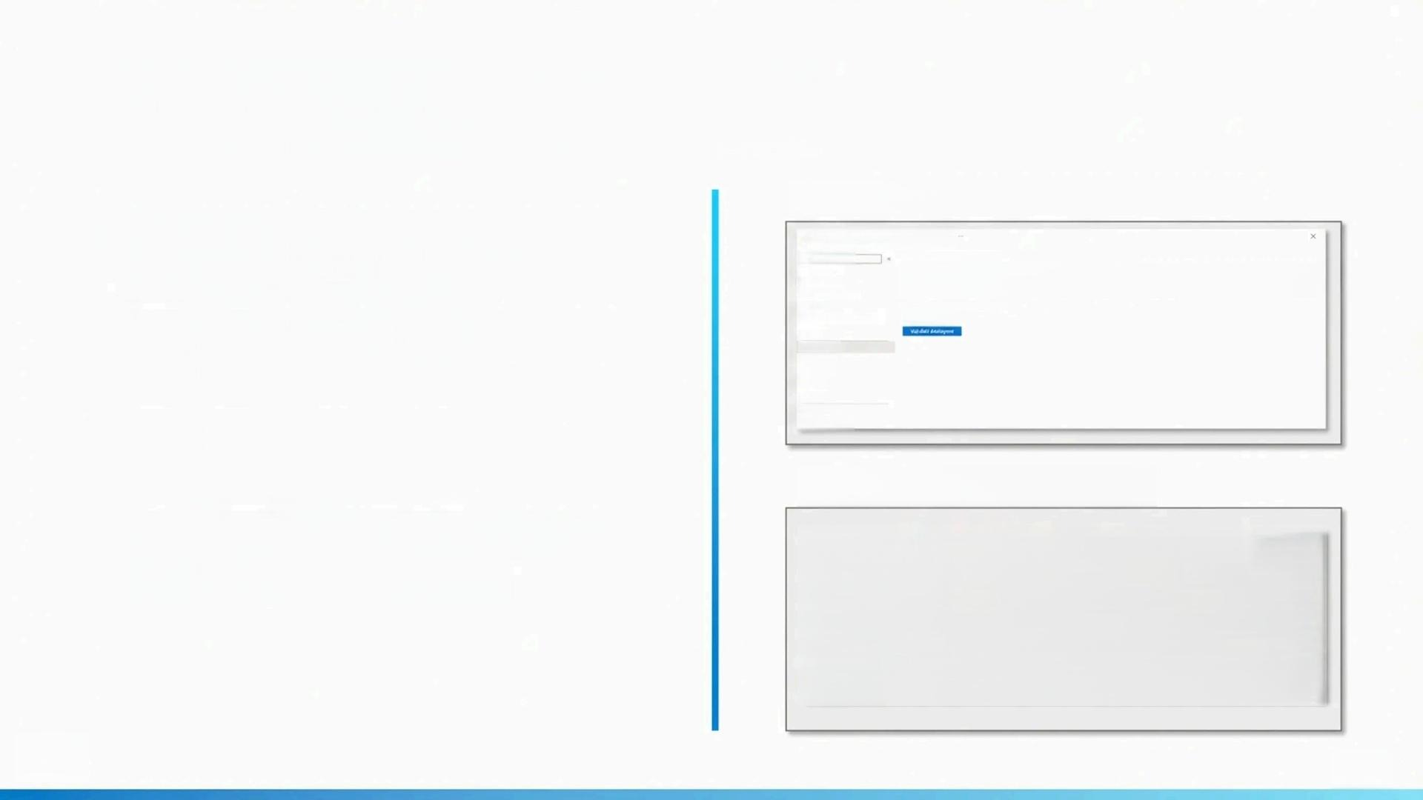
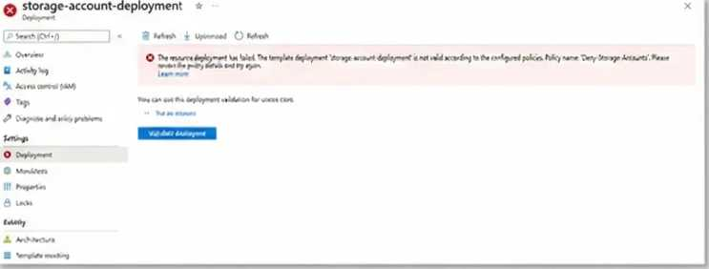

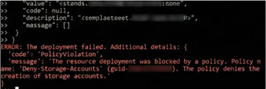
Azure Policy를 통한 배포 제어
Azure Portal - 배포 유효성 검사 실패
• 정책 설정: 특정 스토리지 계정 생성 차단 정책 적용
• 검증 방법: Azure Portal 및 CLI를 통한 리소스 생성 시도
• 결과 확인: 'Policy Violation' 메시지와 함께 차단됨
• 효과: 조직의 보안 표준 강제 및 비준수 리소스 배포 방지
CLI - Policy Violation 에러 로그
6/20

Slide 7
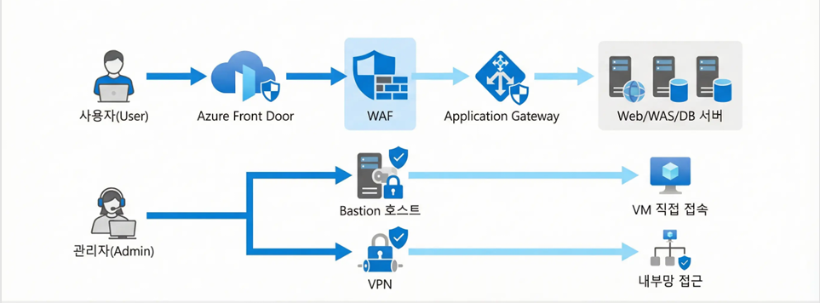
네트워크 보안 아키텍처
• 다계층 네트워크 보안 아키텍처 구축
• 사용자 트래픽: Front Door/WAF를 통한 웹 공격 방어
• 관리자 접근: Bastion/VPN을 통한 보안 접속
7/20

Slide 8
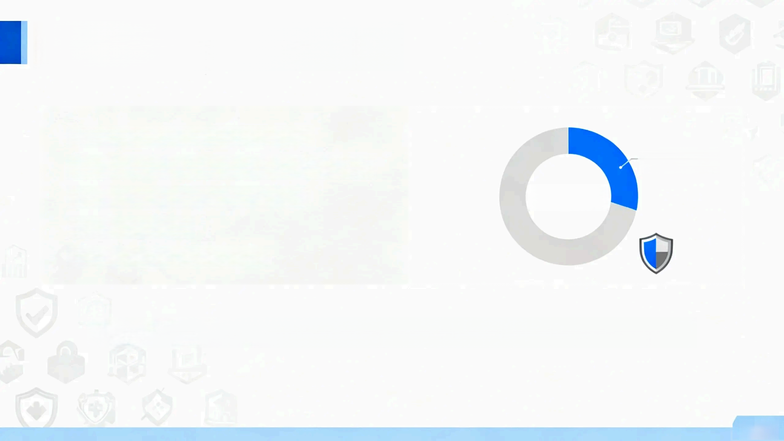
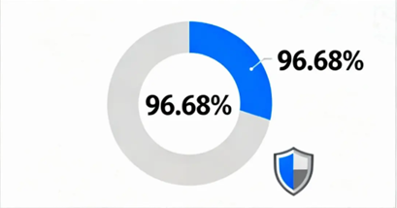
WAF 및 DDoS 방어 성능 검증
• 검증도구: Locust 부하 테스트 도구
• 시나리오 : 1분간 대랑의 HTTP Flooding 공격
• 결과: 총 5,880건 중 5,685건 차단
• 차단율: 96.68%
• 결과: 백엔드서버 보호 성공
WAF가 대량의 악의적 트래픽으로부터 백엔드 시스템을 효과적으로 보호함

Slide 9
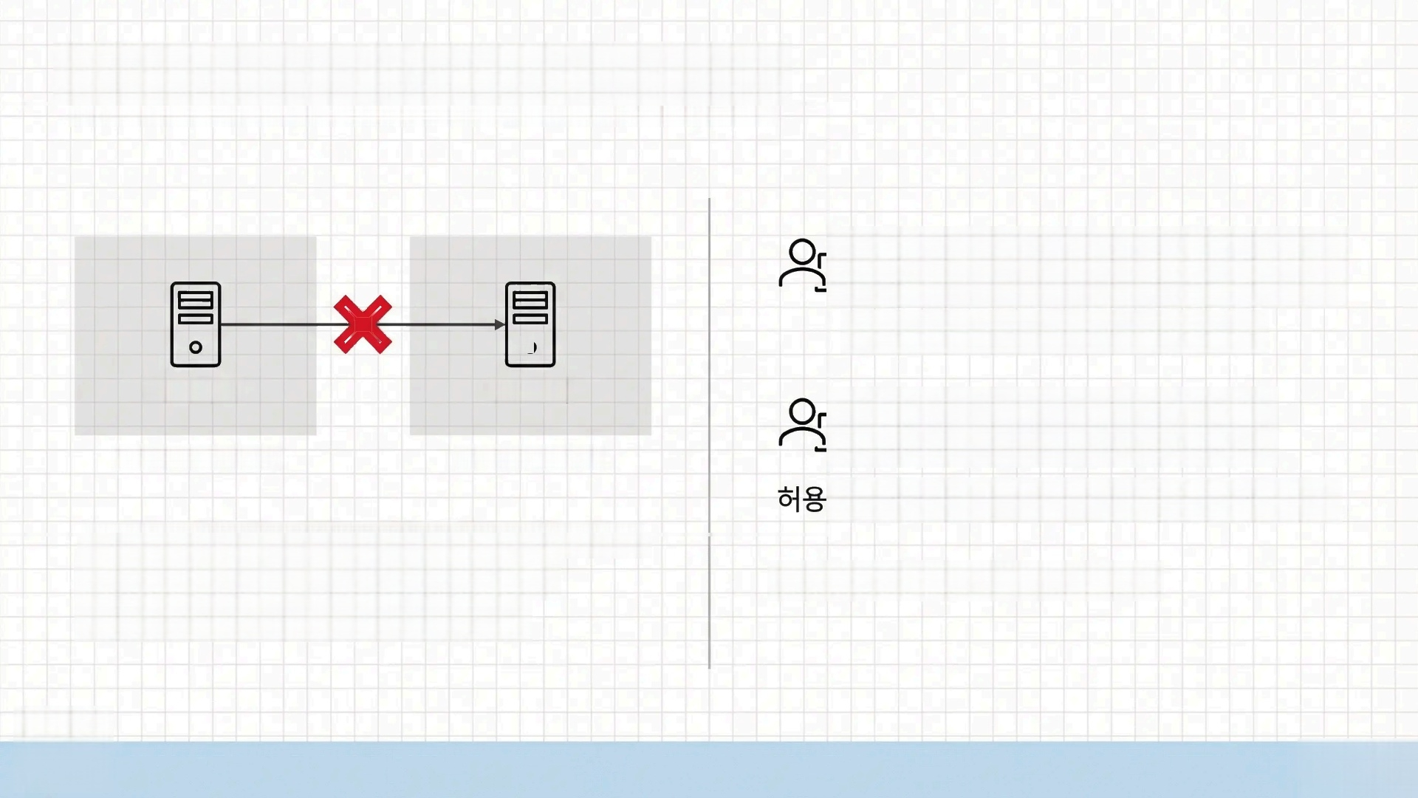
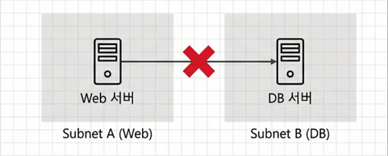
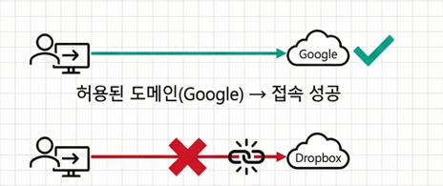
내부망 격리 및 방화벽 제어
Web 서버에서 DB 서버로의 직접 SSH 접속 시도
-> NSG 정책에 의해 연결 Timeout 발생
-> 서브넷 간 불필요한 통신 차단 확인
허용 되지 않은 도메인(Dropbox) – SSL 연결 차단
-> 외부 비인가 통신 효과적 제어

Slide 10

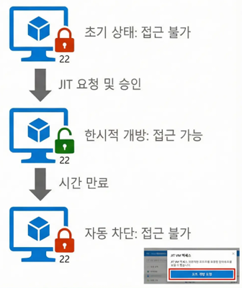
JIT VM 접근 제어
관리 포트의 한시적 개방을 통한 보안 접근 강화
• JIT(Just-ln-Time) VM 접근 제어: 관리 포트(22번)를 평소에는 닫아두고, 필요 시에 한시적 개방
• 검증 과정:
- 초기 VM 관리 포트（22번）접속 시도 –> 접속 실패
- JIT 요청 및 승인 -> 접속 성공
설정 시간 만료 후 -> 포트 자동 차단
• 효과: 공격 표면 감소 및 관리자 접근의 보안성 강화

Slide 11
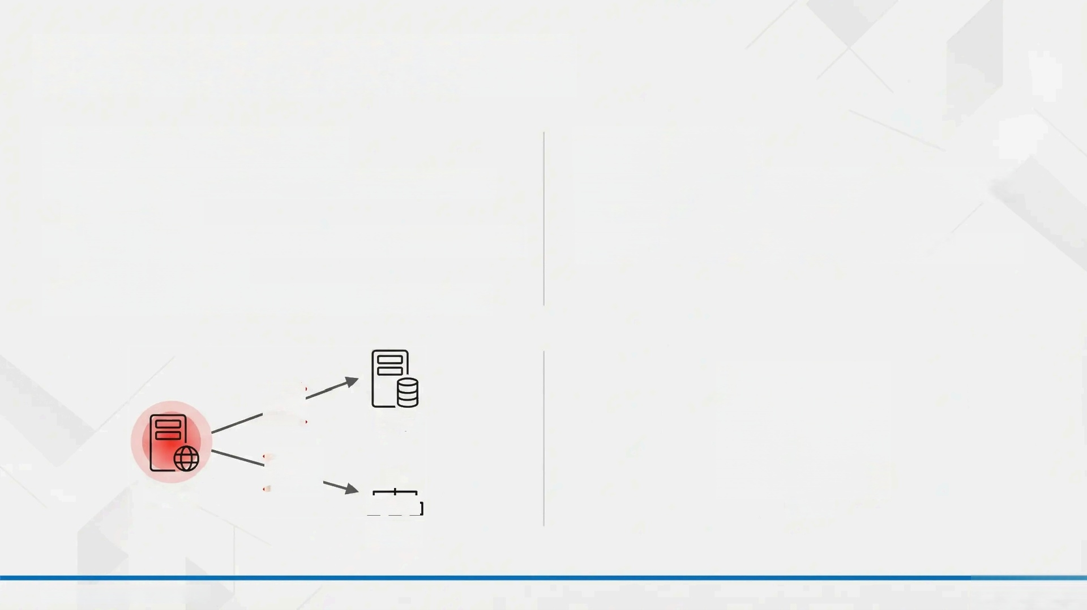
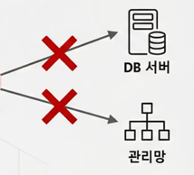
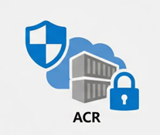
내부 확산 방지 및 컨테이너 보안
Lateral Movement 차단
• 웹 서버 탈취 시나리오에서 DB 및 관리망으로의 내부 확산 시도
• 다계층 보안 아키텍처와 세분화된 네트워크 제어로 모든 접근 차단 확인
• 내부 위협으로부터 핵심 자산 효과적 보호 검증
ACR 보안 검증
• Azure Container Registry 인증 없는 접근 시도
• ‘401 Unauthorized’ 에러 반환 확인
• 컨테이너 이미지 저장소 비인가 접근 방지 검증
Notes:
Pdf 21 페이지 및 23 페이지 참조

Slide 12

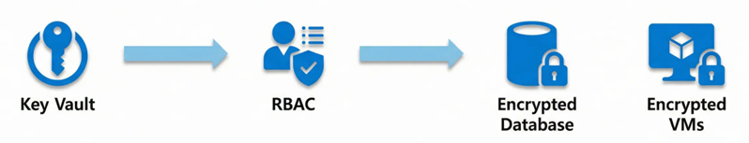
암호화 및 키 관리
Key Vault RBAC 모델
• 'Secrets Officer' 역할만 키 생성 권한 보유
• 최소 권한 원칙(Least Privilege) 준수
• 권한 통제를 통한 키 관리 강화
데이터 암호화 적용
• DB 저장 데이터: TDE(Transparent Data Encryption) 적용
• VM 디스크: ADE(Azure Disk Encryption) 구현
• 데이터 유출 시에도 기밀성 보장

Slide 13
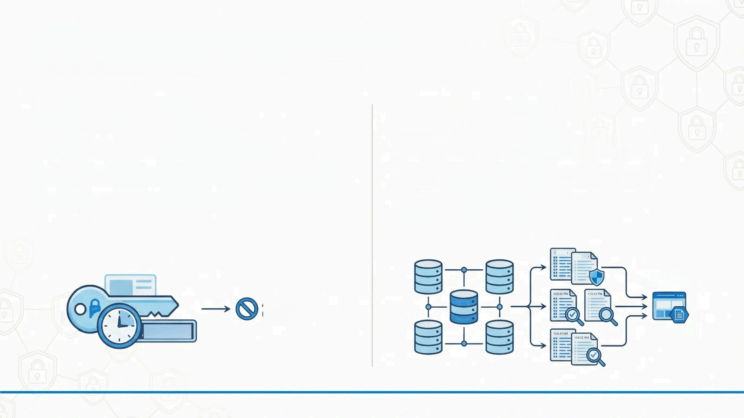
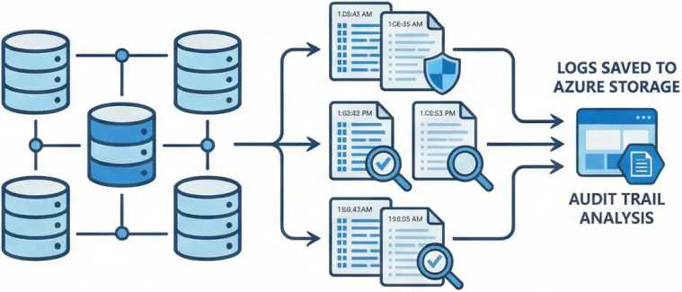
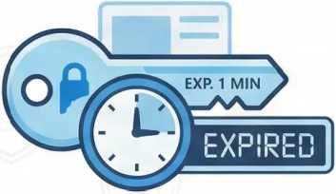

스토리지 보안 및 감사 로그
SAS 토큰 만료 제어
• 1분 유효기간 SAS 토큰 생성 테스트
• 토큰 만료 2분 후 접근 시도 -> 403 Forbidden
• 시간 제한 접근 통제 정상 작동 확인
SQL Auditing 기능
• DB 접근 및 쿼리 실행 이력 자동 기록
• Azure Storage에 로그 파일 저장 확인
• 보안 사고 추적 및 분석 자료로 활용

Slide 14
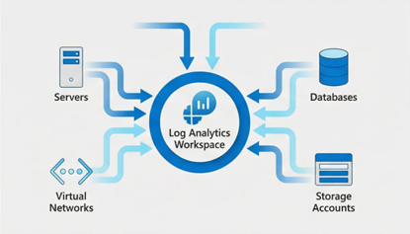
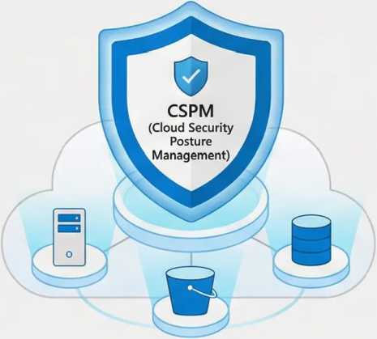
모니터링 및 클라우드 보안 태세
Azure Monitor:
- 중앙 집중식 로그 수집소(Log Analytics Workspace) 구성
- 다양한 Azure 리소스의 로그 데이터 통합 관리
- 보안 이벤트에 대한 가시성 확보
Microsoft Defender for Cloud:
- 클라우드 보안 태세 관리(CSPM) 기능 제공
- 서버, 스토리지 계정, 데이터베이스 등 핵심 워크로드 보호 플랜 활성화
- 보안 취약점 식별 및 위협 방지/탐지 기능

Slide 15
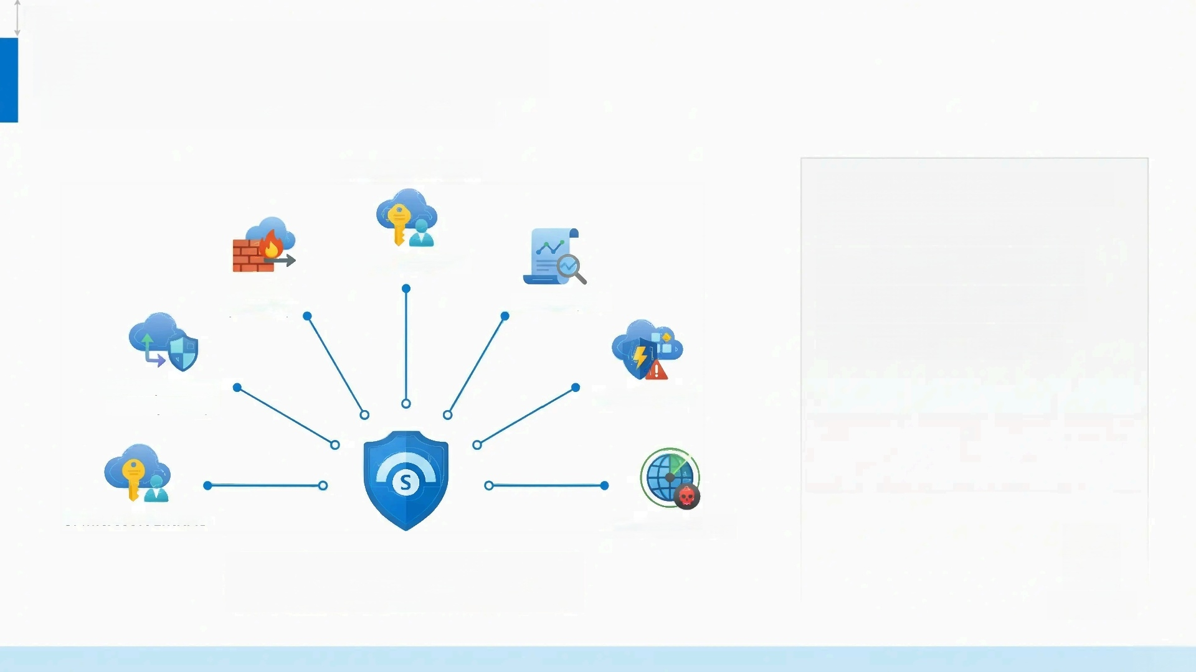
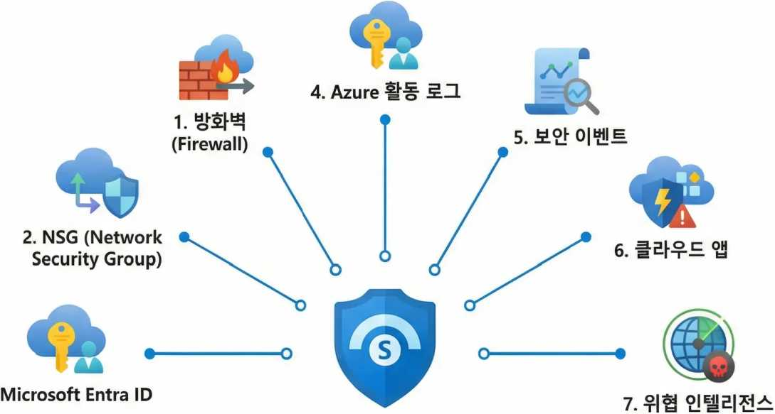


Microsoft Sentinel 구축
지능형 위협 탐지 및 통합 관제 체계
• 클라우드 기반 SIEM 솔루션
• AI 및 머신러닝 기반분석
• 실시간 보안 이벤트 수집
• 통합 대시보드 환경제공
• 신속한 위협 대응지원
SIEM/SOAR

Slide 16
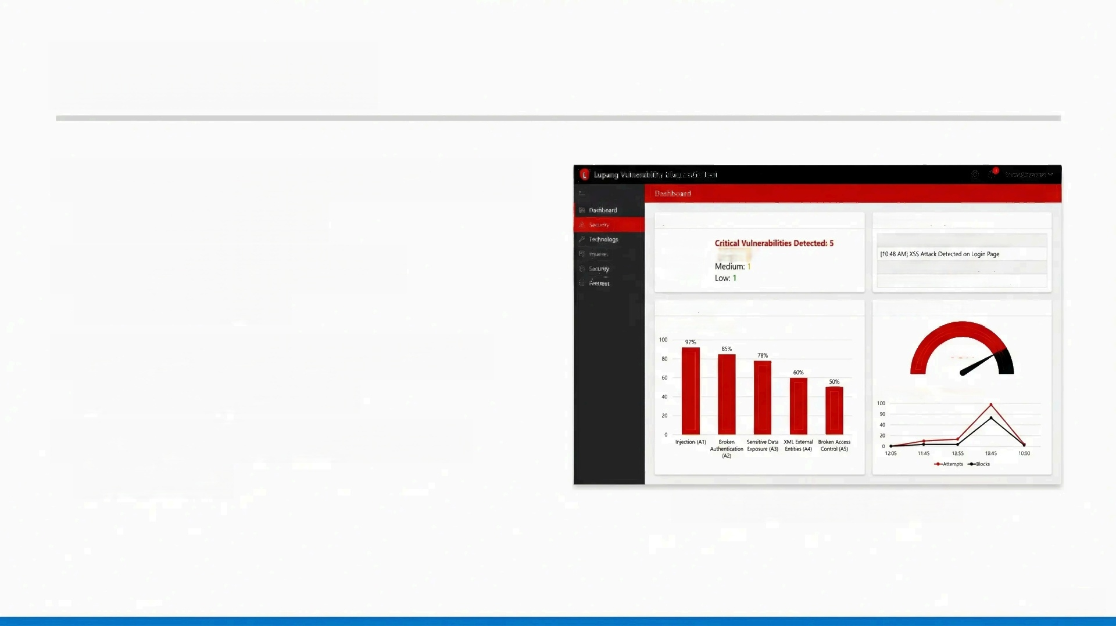
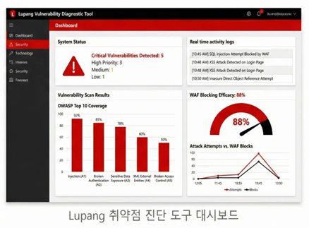
취약점 진단개요
• 자체 구축한 이커머스 애플리케이션 'Lupang' 대상 진단
• OWASP Top 10 취약점을 의도적으로 내장
• Azure Web Application Firewall(WAF)
방어 효과 검증
• 취약점 공격 시도 vs WAF 차단 효과성 측정

Slide 17
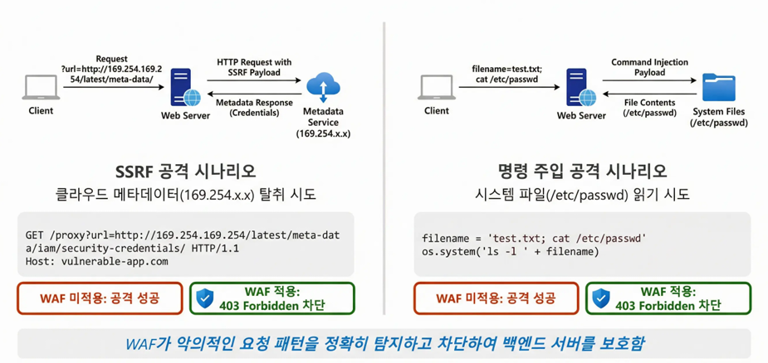
공격 시나리오 1 - SSRF 및 명령 주입

Slide 18
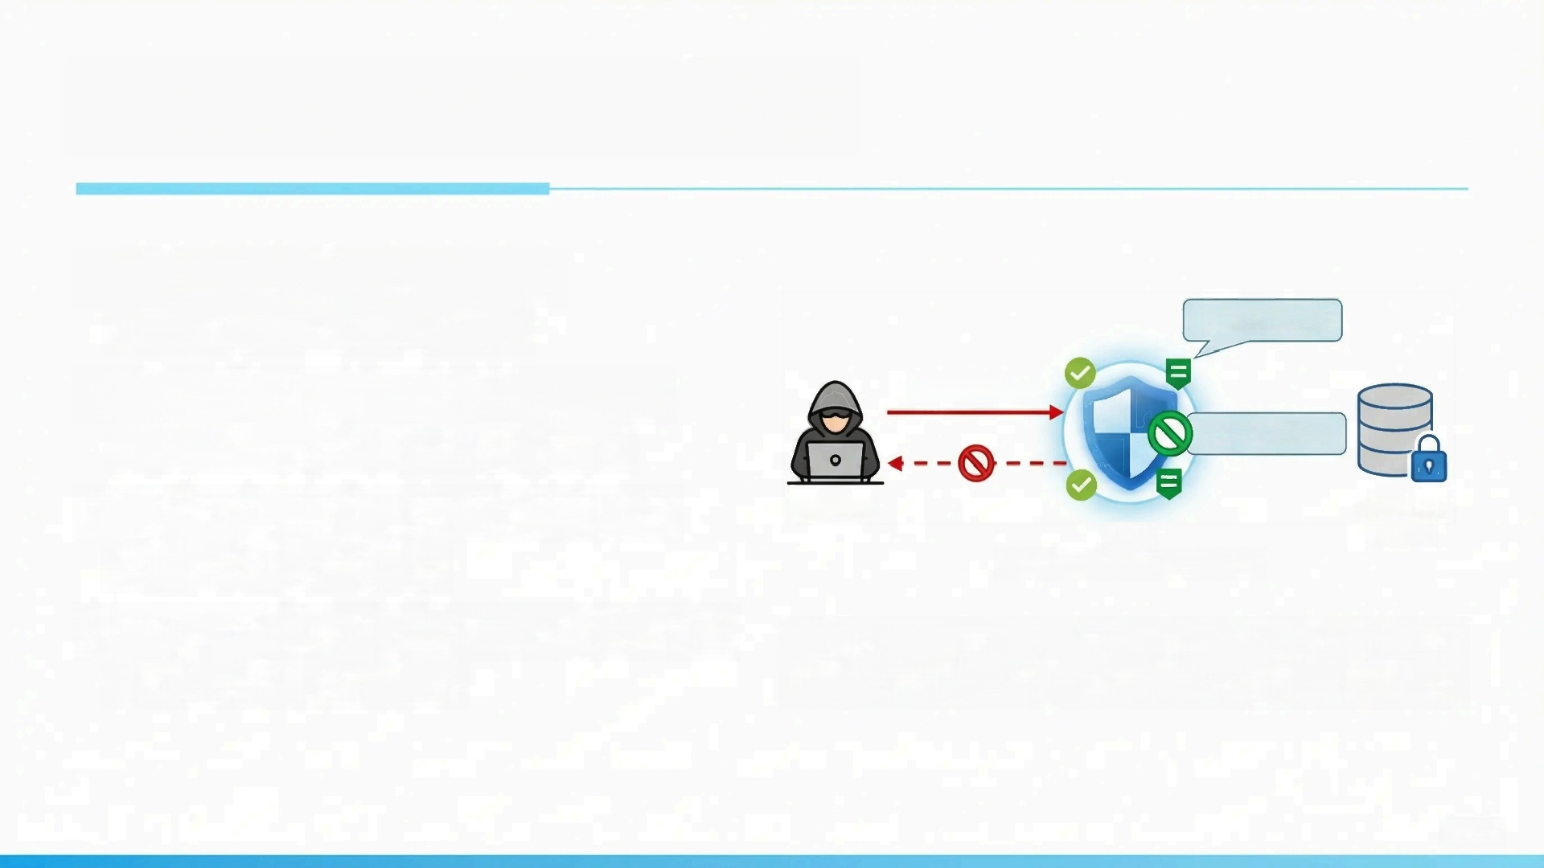
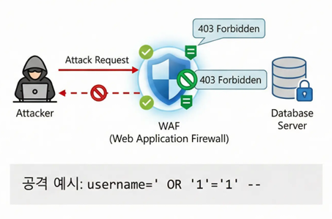
공격 시나리오 2 – SQL 인젝션
• 공격 목적: 로그인 우회 및
데이터베이스 정보 유출
• 공격 방식: 악의적인 SQL 구문을 입력하여 인증 절차 우회 시도
• 방어 메커니즘: WAF가 SQL 구문 패턴을 실시간 탐지
• 방어 결과: 403 Forbidden 응답으로 공격 요청 차단 성공

Slide 19
WAF 효용성 검증 결과 및 시큐어 코딩
시큐어 코딩 권장 사항
• WAF는 알려진 웹 취약점에 대한 1차 방어선으로 효과적
• 애플리케이션 코드 레벨에서 보안 강화 필요
• Prepared Statement 사용으로 SQL injection 대응
• 입력값 검증 및 출력값 인코딩으로 XSS 방지
공격유형 | WAF 적용 전 | WAF 적용 후
SQL Injection : 공격 성공 | -> | 403 Forbidden 차단
XSS: 공격 성공 | -> | 403 Forbidden 차단
SSRF: 공격 성공 | -> | 403 Forbidden 차단

Slide 20

결론 및 핵심 성과
ID 및 액세스 관리
• RBAC을 통한 최소 권한 원칙 검증
• 사용자 정의 역할 및 Keyless 인증 구현
플랫폼 보호
• Hub-Spoke 기반의 네트워크 격리 아키텍처
• WAF 및 DDoS 방어 체계 확립
데이터 및 애플리케이션 보호
• 암호화 및 키 관리 체제 구축
• 저장 데이터 암호화 및 감사 로그
보안 운영 및 관제
• 중앙 집중식 로그 수집 및 분석
• SIEM/CSPM 기반의 가시성 확보
한계: 라이선스 제한으로 일부 고급 기능 (PIM, FIM 등) 미구현
대안: Azure Policy 및 NSG/방화벽 정책 활용

Slide 21
감사합니다

